Slide 1

Quelle est la date aujourd’hui?
mardi,
le … novembre
Jour = ?
Mois = ?
Date = ?
Aujourd’hui = ?
Notes:
Pupils were introduced to this routine in the summer term of Y3 but will need reminding.
This will help remind them of the days of the week, keep working the numbers and help them remember some essential vocabulary e.g. day / month etc.
They don’t know the months yet formally, but they are about to learn them this term, so keeping the date routine like this each lesson this year will be very useful.
This slide can be adapted obviously to fit the day of the week / month.

Slide 2
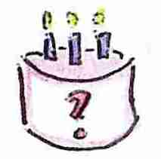
Quelle est la date de ton anniversaire?
Notes:
Pronounce and understand the question

Slide 3
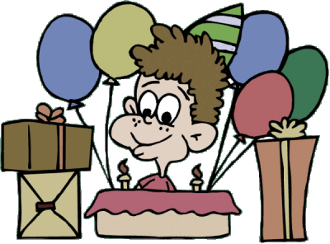

Quelle est la date de ton anniversaire?
Quelle est la date de ton anniversaire?
Quelle est la date de ton anniversaire?
janvier, février, mars?
janvier, février, mars?
Quelle est la date de ton anniversaire?
Quelle est la date de ton anniversaire?
avril, mai, juin?
avril, mai, juin?
janvier, février, mars, avril, mai, juin, juillet, août, septembre, octobre, novembre, décembre
Notes:
Play and join in with the song

Slide 4
Quelle est la date de ton anniversaire?
Quelle est la date de ton anniversaire?
juillet, août, septembre
juillet, août, septembre
Quelle est la date de ton anniversaire?
Quelle est la date de ton anniversaire?
octobre, novembre, décembre
octobre, novembre, décembre
Ça y est!

Slide 5

Quelle est la date de ton anniversaire?
Quelle est la date de ton anniversaire?
au printemps, en été, en automne, en hiver
Quelle est la date de ton anniversaire?
Janvier..Oui! Joyeux anniversaire!
Février..
Notes:
A 2nd song in which pupils jump up if their birthday is in that month, everyone says ‘oui and joyeux anniversaire’ or ‘non’ if no-one has a birthday in that month.

Slide 6
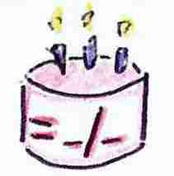
Quelle est la date de ton anniversaire?
Mon anniversaire est le ________ ___________
Notes:
Present this question: When is your birthday?
Then model the answer. You can write in the number and month of your own birthday to give an example.

Slide 7
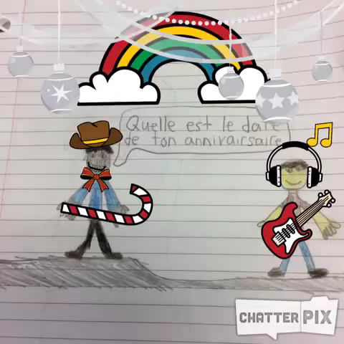
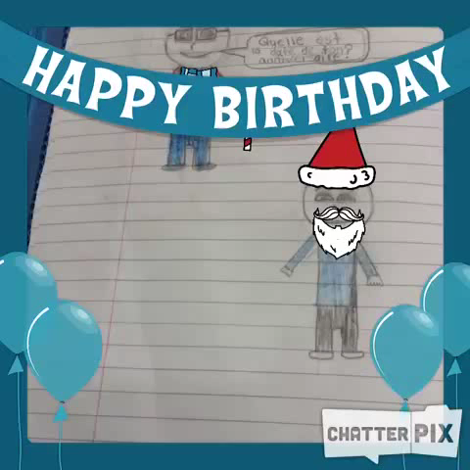
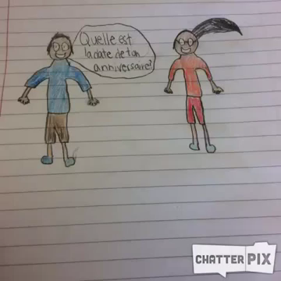
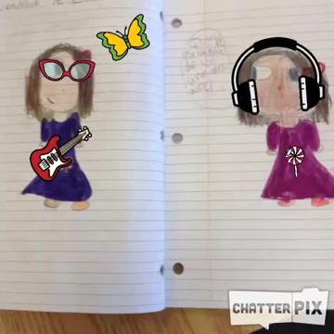
Ecoutez et notez les dates des anniversaires.
1
2
 | date | mois
1
2
3
4
28
mai
8
octobre
23
juillet
3
4
26
février
Notes:
‘Listen and write down the birthdays.’
These are not native French children speaking but learners of French.
They are a nevertheless a good way in for pupils to hear what other learners can do before they practise their own birthdays and ask and answer the question for themselves.

Slide 8
Complétez la grille avec les noms et dates de tes amis.
Quelle est la date de ton anniversaire?
Mon anniversaire est le ______ _____.
nom | date | mois

Slide 9
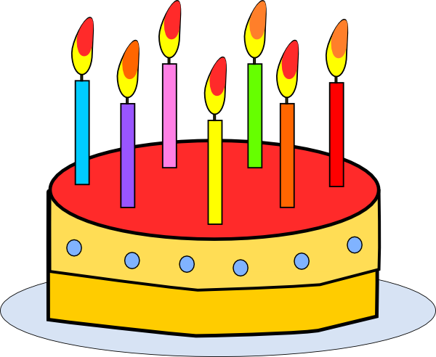
Joyeux anniversaire!
Notes:
Happy birthday song in French – audio plays song through twice

Slide 10
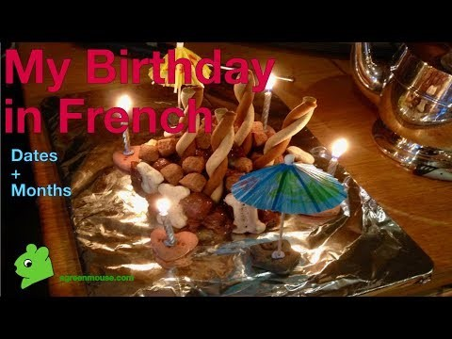
Notes:
A simple video with sentences about birthdays

